Slide 1
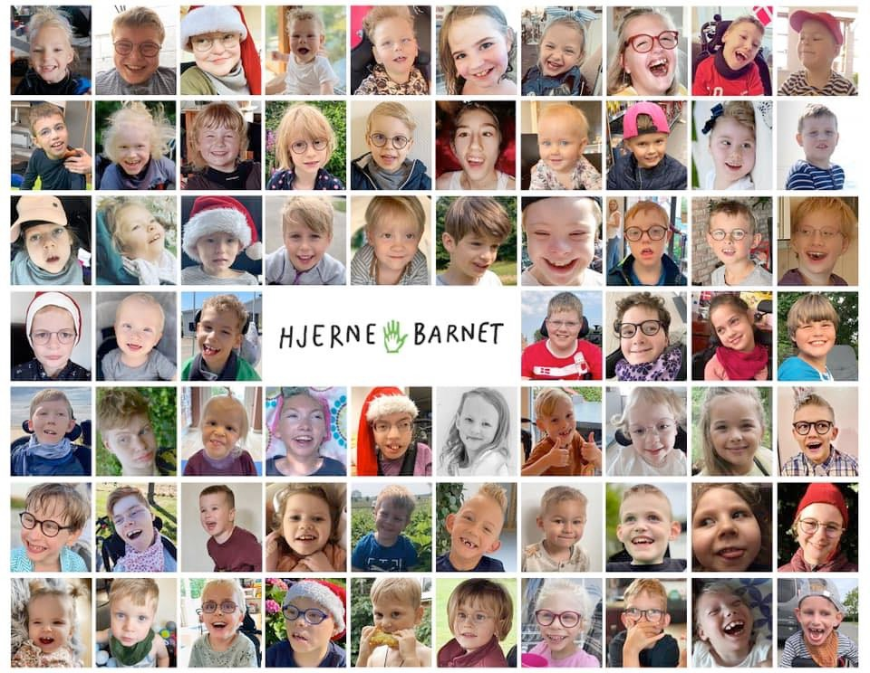
MEEQQAT INUUSUTTULLU PIGINNAASAMIKKUT KILLEQARTUT ANGERLARSIMAFFIMMI SUNGIUSARNEQ

Slide 2
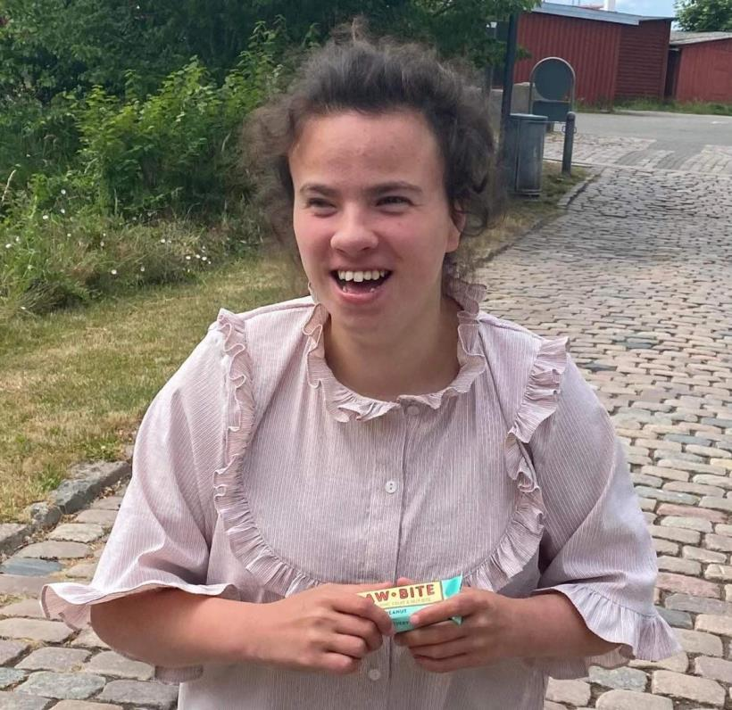
MARGIT JONSSON
Meeqqanut sisamanut anaanaavunga, Otilia Jeg er mor til fire børn, hvor af Otilia nukarlersaavoq nunarsuarmilu kisiartaalluni kromosomvariant-eqarluni inunngortuulluni.
Angerlarsimaffimmi sungiusartaleratta Otilia pingasunik ukioqarpoq, pisussinnaasimanngilarlu. Sap.ak. Tallimat angerlarsimaffitsinni sungiusartalereerluta Otilia siullerpaamik allorpoq qulariunnaarparalu angerlarsimaffimmi sungiusarneq iluaqutaasoq. Jeg hjemmetrænede Otilia i 15 år til hun fyldte 18 år.
Otilia angerlarsimaffitsinni ukiuni 15-ni pingasuniit ukioqarneraniit 18-niliinissaata tungaanut sungiusarpara.
Nina peqatigalugu aallaqqaataaniit ilaanikuuvunga, Danmarkimimi angajoqqaat angerlarsimaffimmi sungiusartarusukkamik.

Slide 3
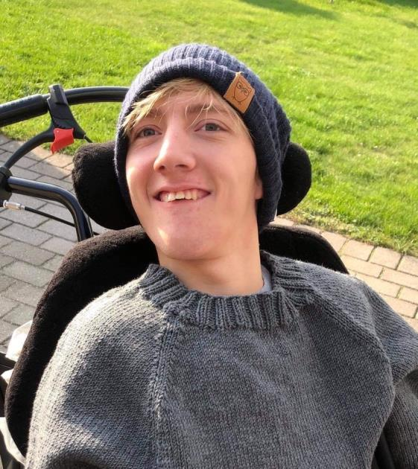
NINA REFFSTRUP
Ninamik ateqarpunga pingasunillu meeraqarlunga, akulliliaralu William cerebral parese-qarluni inunngorpoq.
William meeraaqqerivimmiissimavoq, nuannaanngilarlu napparsimajuaannarlunilu. Meerarput paariinnarusukkutsigu iliuuseqartariaqarpugut.
William pingasunik ukioqalermat angerlarsimaffimmi sungiusarneq ilisimalerparput.
Qaammatialunni angerlarsimaffitsinni sungiusartaleratta William. Taamaattumillu William 18-iliinissaata tungaanut angerlarsimaffimmi sungiusarneq ingerlapparput.
Margit peqatigalugu aallaqqaataaniit peqataavunga, Danmarkimi angajoqqaat meerartik angerlarsimaffimminni sungiusarusummassuk.
Ullumikkut ernera inersimasunngornikuummat Hjernebarnetimi sulivunga.

Slide 4
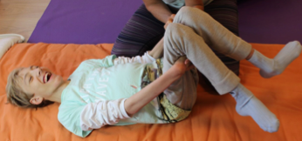
SOOQ ANGERLARSIMAFFIMMI SUNGIUSARNEQ DANMARKIMI AALLARNERNEQARPA
Angerlarsimaffimmi sungiusarneq pilersinneqarpoq Danmarkimi meeqqat inuusuttullu innarluutilinnut paaqqinnittarfinni neqeroorutigineqartut ineriartuutigineqanngimmata pitsaanngimmatalu.
Angerlarsimaffimmi sungiusarneq angajoqqaanut meeqqami ulluinnarni neqeroorutanut taarsiullugu periarfissaalernikuuvoq.
Angerlarsimaffimmi sungiusarneq meeqqanut ineriartuutaavoq nuannersuullunilu – taakkulu siusinnerusukkut annertuumik ilorrisimaarsimanngikkaluarput.

Slide 5
ANGERLARSIMAFFIMMI SUNGIUSARNEQ ANGAJOOQQAAT KISSAATIGAAT
Angajoqqaat meeqqatik pitsaanerusumik atugassaqartikkusuppaat, taamaammallu peqatigiiffik Hjernebarnet pilersinneqarpoq.
Hjernebarnet politikkikkut sulianut sinaakkutaalerpoq angajoqqaallu meeqqat inuusuttullu innarluutilinnut angerlarsimaffimmi sungiusarsinnaalernissaat anguniarlugu inatsimmik pilersitsisoqarnissaanik suliniuteqarput.
Meeqqat ineriartornerat pillugu paasissutissanik uppernarsaatinillu katersivugut.
Taamaaliorpugut tusagassiutit aqqutigalugit atuakkamillu ilaqutariit 28-it namminneq oqaluttuaminnik imalimmik saqqummersitsilluta.
Angajoqqaanut suliamullu ilisimasalinnut ataatsimeersuartitsillutalu pikkorissartitsivugut.
Danskit folketingianni politikerit attavigiuaannartarpagut 2008-milu inatsiseqalerpoq, tassanilu angajoqqaat aningaasanik tapiissuteqarnikkut meerartik angerlarsimaffimmi sungiusarsinnaalerlugu.

Slide 6
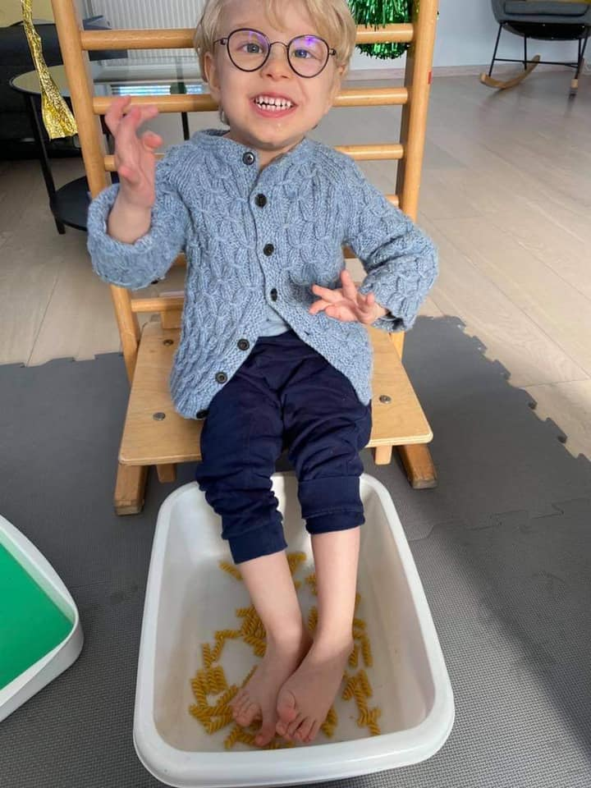
ANGERLARSIMAFFIMMI SUNGIUSARNEQ MEEQQANUT INNARLUUTILINNUT NEQEROORUTAAVOQ
Angajoqqaat angerlarsimaffimmi sungiusariaaseq namminersortumit toqqartarpaat.
Neqerooruteqartoq namminersortuusinnaavoq imaluunniit suliamut ilisimasalllit arlallit ataatsimoortuusinnaapput.
Suliamik ilisimasallit pillorissaasuusinnaapput, timimik sungiusaasuusinnaapput, tarnip pissusaanik ilisimasaqartuusinnaapput, oqalunniarnikkut tusaaniarnikkullu perorsaasuusinnaapput aamma nerisaqarniannikkut ilisimasaqartuusinnaapput.
Angajoqqaat meerartik sungiusarniarlugu pilersaarummik pisarput, taamaalilluni meeraq pisinnaasanik amerlanernik pisinnaasaqalerniassammat.
Angajoqqaat ilisimasallit paasiniaavigisinnaavaat –angerlarsimaffiannukarsinnaapput imaluunniit internitsikkut attaveqaqatigiissinnaapput.
Meeraq nammineq ineriartuutigisinnaasaminik pilersaaruteqarpoq.
Meeqqat tamarmik ineriartornissaminnut periarfissaqarput.

Slide 7
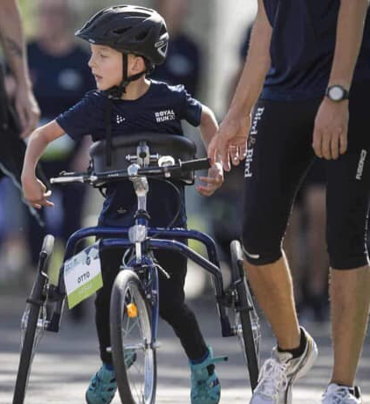
ILAQUTARIINNUT ANGERLARSIMAFFIMMI SUNGIUSARNEQ SUNIK TUNISIVA
Angajoqqaat immikkut ilisimasaqalertarput taamaasillutik meerartik pitsaanerpaamik ikiorsinnaalerlugu.
Angajoqqaat sungiusariaatsimik ilitsersuisumit ikorfartorneqaraangata meeraq pisariaqartitaminik ilitsersorneqartarpoq.
Meeraq innarluutilik nuannaarneruleraangat taava ilaqutariit tamarmik sunnerneqartarput.

Slide 8
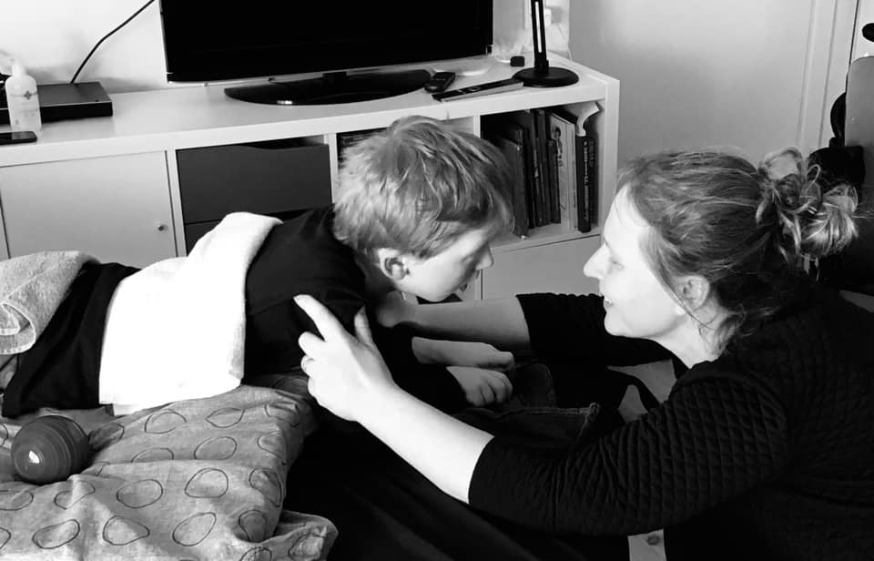
POLITIKKIKKUT SAPIISSUSEQARNEQ
Meerartik ikiorserneqanngikkaangat tapersersorneqanngikkaangalluunniit angajoqqaat aaqqiissutinik ujarlilertarput.
Angajoqqaat meerartik ikiorniarlugu tapersersorneqanngikkaangata piffissap ingerlanerani qasutinneqalertarput. Napparsimalertarput, suliunnaartarput inuunermilu ilorrisimaarnerat annertuumik appariartarluni.
Politikerit angajoqqaanik oqaloqateqarneq toqqarsinnaavaat ataatsimoorlutillu aaqqiissutinik nassaarlutik.
Aaqqiissutit meeqqamut ilaqutariinnullu tamanut iluaqutaasut.
2008-mi Danmarkimi angajoqqaat tusaaniarneqalerput meerartillu angerlarsimaffimmi sungisuarneqartalernissaanut periarfissiillutik. Aalajangerneq tamanna sapiiserneruvoq nunamimi meeqqat tamarmik paaqqinnittarfimmiipput.

Slide 9
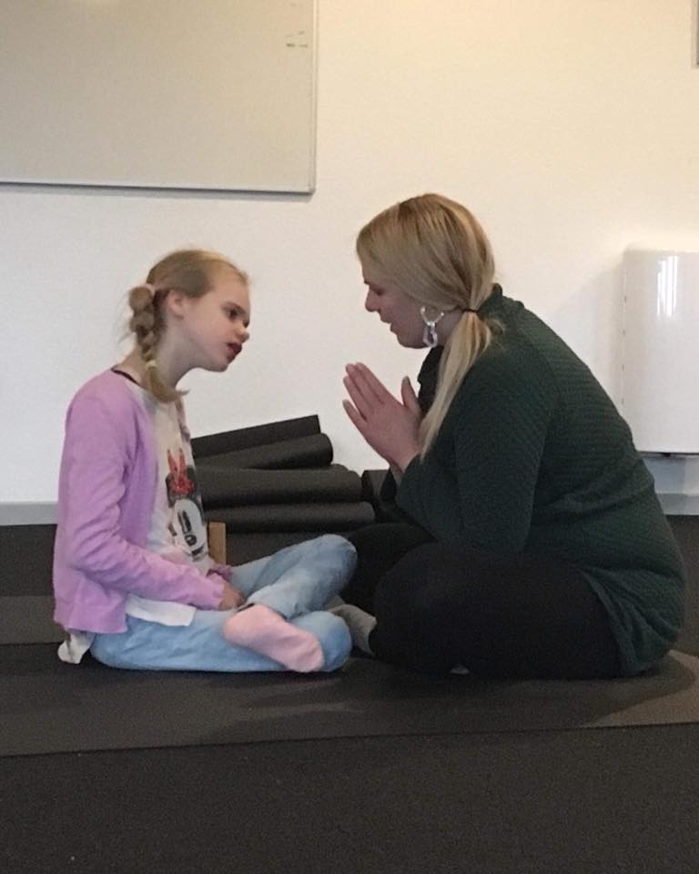
ANGELRARSIMAFFIMMI SUNGIUSARNERIT KALAALLIT NUNAANNI AAMMA PISINNAAVOQ
Sungiusariaatsimik suliaqartartut sulisussaaleqinngillat taamaattumillu angajoqqaat meeqqallu timimik sungiusaasumik, pillorissaasumik tarnip pissusaanik il.il. ikiorneqarsinnaallutik.
Angajoqqaanit piumassuseqarnerusoqanngilaq meeqqaminnik ikiuerusuttumik.
Internetsikkut oqaloqateqartoqarsinnaavoq ilitsersuisoqarsinnaallunilu, nunap isortartunera taamaammat akornutaanngilaq.
Ukiumut arlaleriani ataavartumik nalilersuineq nutaamillu sungiusariaaseqarneq.
Sungiusarnissamut atortutunut, ikiortinut, pikkorissarnerinut sungiusariaatsinullu tapersersorneqarneq.
Angajoqqaamut angerlarsimaffimmi sungiusaasumut suliffimmi aningaasatigut annaasaqarsimanermut tapiissuteqarneq.

Slide 10
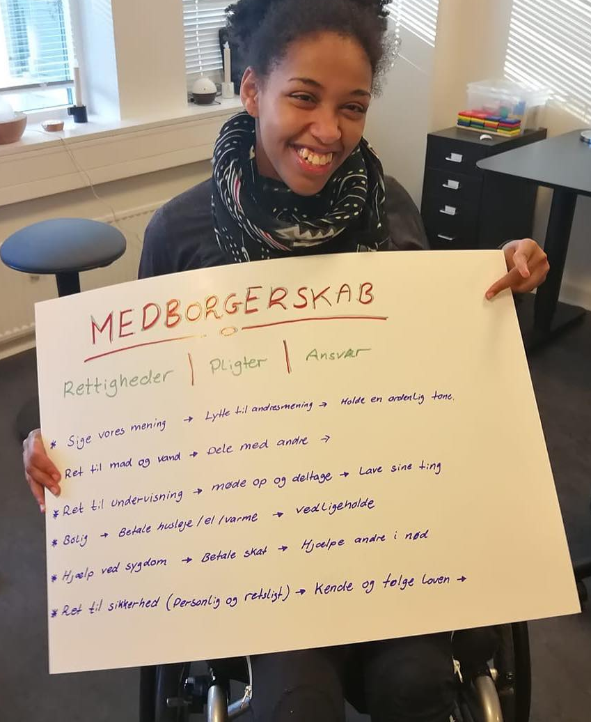
INERSIMASUNUT ANGERLARSIMAFFIMMI SUNGIUSARNEQ
Inersimasut aamma angerlarsimaffimmi sungiusarneqarsinnaapput.
Nammineerluni sungiusariaatsimik ilitsersuisoq attavigisinnaagaanni taava taanna toqqaannaq unamminartut, ineriartornerit pillugit oqaloqatigineqarsinnaavoq taamaalilluni ineriartuutissat eqqartorneqarsinnaalerlutik.
Sungiusarneqarnissamik pisariaqartitsisoqartillugu, taava sungiusaasumik ikiuutaasussamik akuersissuteqartoqartarpoq taava aamma nammineq peqataasarpoq.

Slide 11
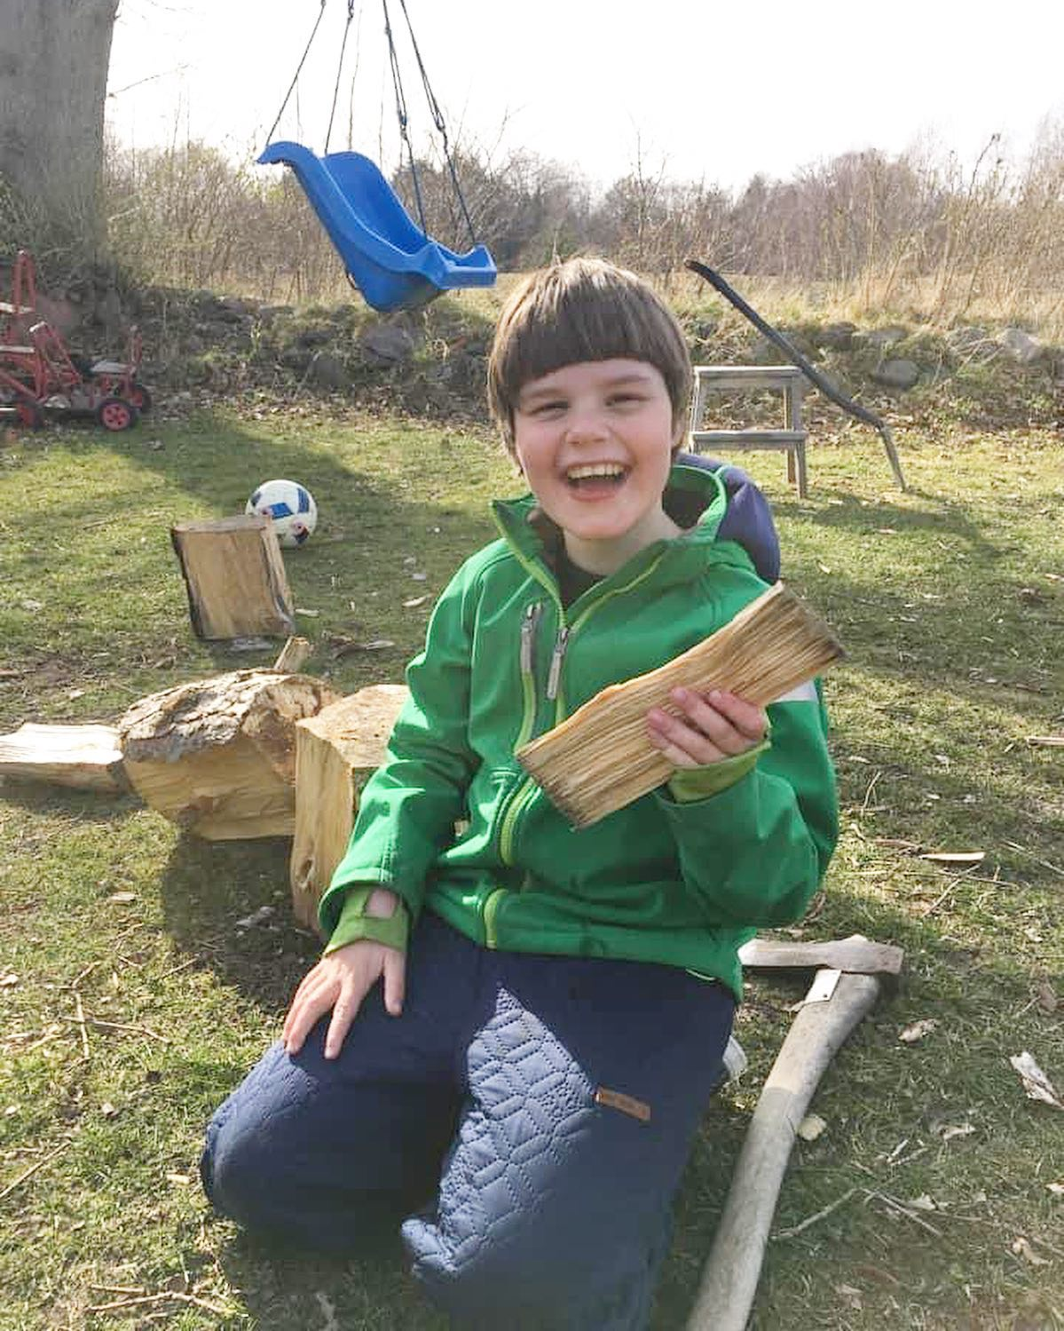
ANGERLARSIMAFFIMMI SUNGIUSARIAASEQ AAQQIISSUTIT ILAGISINNAAVAAT
Ilaquttat akornanni nuanniillioraangat ilaqutariit ilorrisimaarnerannut sunniuteqartarpoq inuiaqatigiinnullu tamanna akisuvoq, ilaqutariimmi tamarmik taakkualu attaveqaataat nuanniilliulertarmata.
Kalaallit Nunaat FN’s innarluutillit pillugit isumaqatigiissutaat nunarsuarmilu anguniagassat atuutilersinnikuuaat.
Kalaallit Nunaat innarluutillit illersuisoqarpoq, innarluutillit pillugit inatsiseqarpoq iliuusissatullu pilersaarut aqqutigalugit pisinnaatitaaffilerneqarpoq.
Politikerit akisussaaffigaat meeqqat aamma inersimasut taakkualu qanigisaat pitsaasumik atugassaqarnissaat
Angerlarsimaffimmi sungiusarneq aaqqiissutit ilagisinnaavaat.

Slide 12
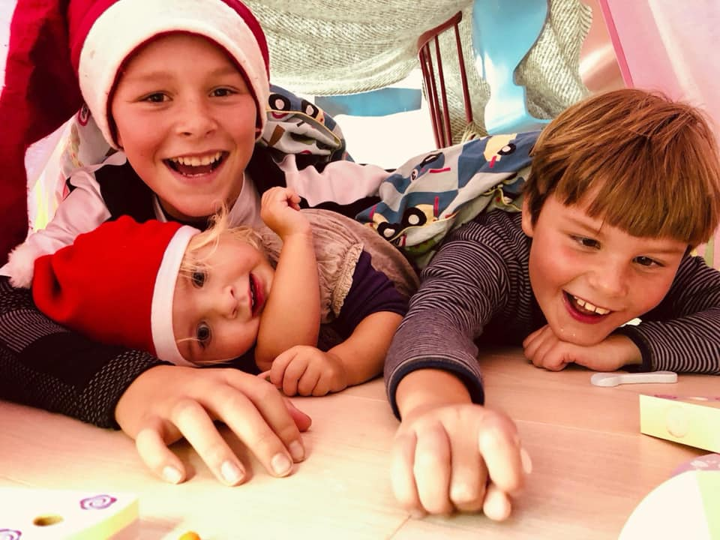
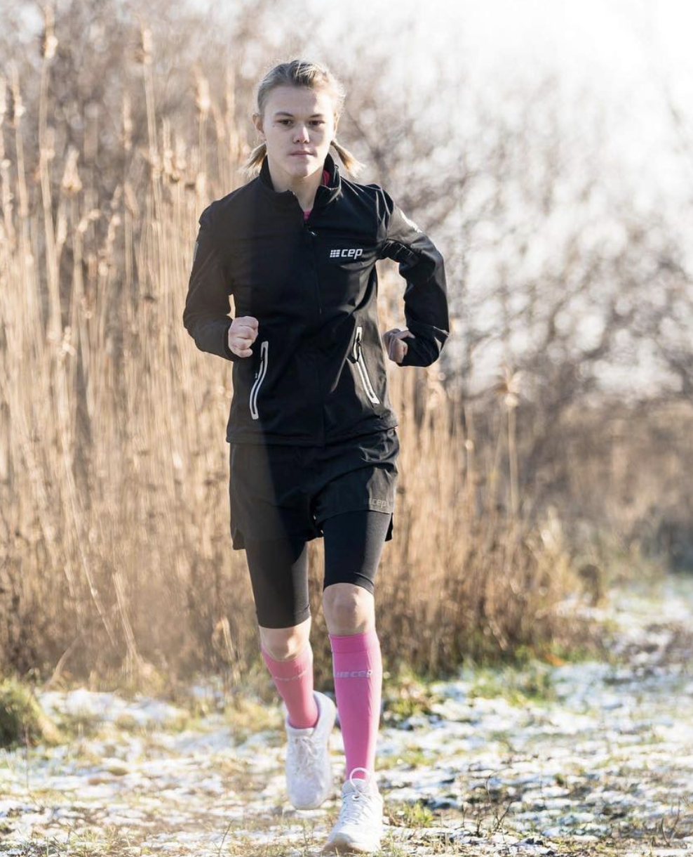
ANGERLARSIMAFFIMMI SUNGIUSARNERIT INERNILERNEQARNERAT
Kalaallit Nunaanni angerlarsimaffimmi sungiusarneqarusuttut sukkanerpaamik ikiorneqarsinnaapput, tassami angerlarsimaffimmi sungiusarnerit iluaqutaareerput kalaallillu atugassarititaanut tulluarsarneqarsinnaammata.
Angerlarsimaffimmi sungiusarneq ilorrisimaartitsisinnaavoq innarluutillillu ineriartornisaanut kinguneqarsinnaavoq – meeqqanut, inuusuttunut inersimasunullu.

